Slide 1
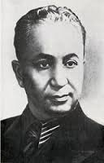
Adabiyot
7-sinf
Mavzu: Mirtemir she’rlari

Slide 2
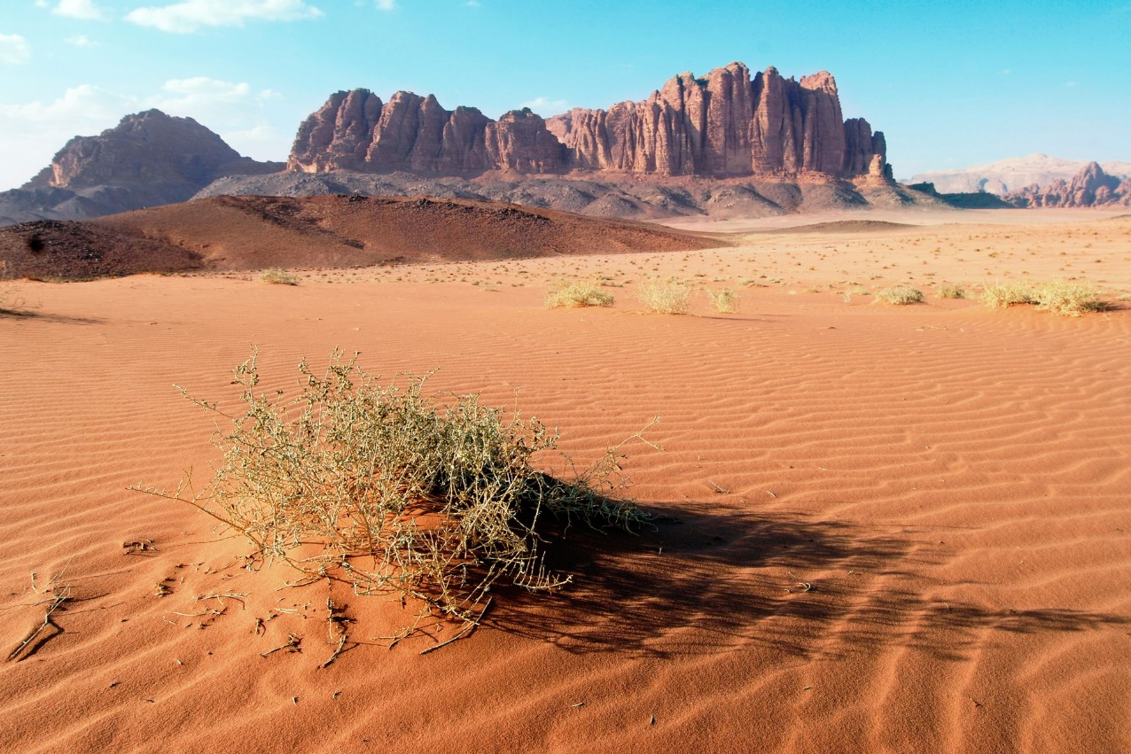
“ONAGINAM”
Tovonimga chaqir tikanakday
botguvchi – g‘ashlik.
Bedavo sizloviq*day sizlatguvchi – g‘ashlik.
Jigarimni qiymalab ahyon-ahyon,
Chuchvaraga chekkuvchi – g‘ashlik.
Meni o‘ylab notavon va nimjon,
G‘ashimga tekkuvchi – g‘ashlik.
sizloviq* - yara

Slide 3
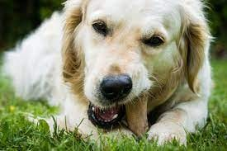
“ONAGINAM”
Suyaklarimni sirqiratib
och tevatday g‘ajiguvchi,
Ko‘zimda yosh tirqiratib,
jig‘ildonimda achchiq bo‘zaday
achiguvchi g‘ashlik...
Dunyoga qayta kelishimga ko‘zim yetsaydi,

Slide 4
ONAGINAM
Yigit yoshimga to‘lmay turib,
Ayriliq zaylida qoq yog‘ochday qurib,
Jon bergan onamni ko‘rishimga ko‘zim yetsaydi,
Tizzasiga bir nafas bosh qo‘yishimga ko‘zim yetsaydi,
Onalik mehriga obdan to‘yishimga ko‘zim yetsaydi,
“Oq sutingni oqlay”, – deyishimga ko‘zim yetsaydi,
Menda g‘ashlik netardi?

Slide 5
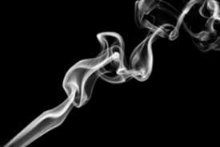
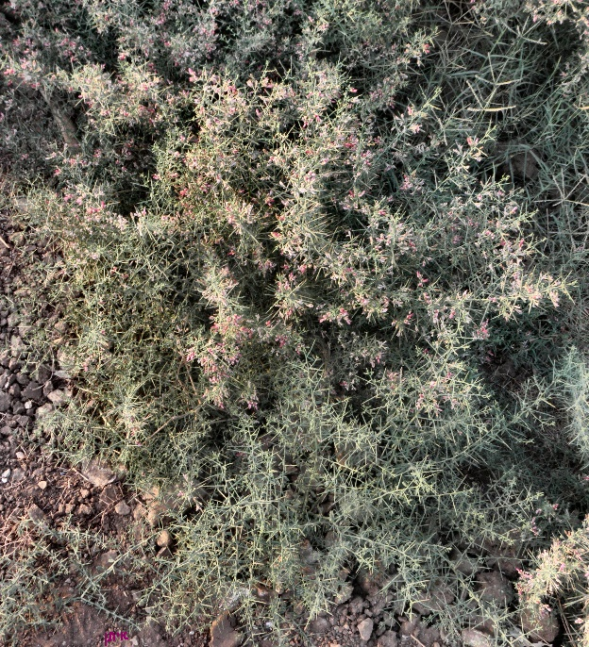
“ONAGINAM”
Yantoq o‘tinidek,
Tamaki tutunidek,
Tong paytida taralgan
badbaxtlik tunidek –
Cheksiz fazolarga tarqab ketardi!
Onaginam!
Odam bo‘ldimmi menam?

Slide 6
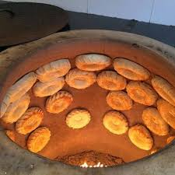
ONAGINAM
Yigit yoshimgacha bir chelak suv keltirib
bermagan bo‘lsam,
Yo tashnaligingda bir kosa sharbat to‘ldirib
bermagan bo‘lsam,
Yo non yopishing uchun,
Hatto bir yo‘la bir kun
Sahrodan o‘tin orqalab kelmagan bolangman...

Slide 7
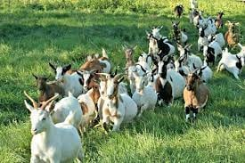
ONAGINAM
Yo sigirni podadan ayirib,
Yo echkini hovliga qayirib,
Og‘zingdan so‘z chiqmay, yelmagan
bolangman...
Sening arzimas bir yumushingni ado etolmaganim,
Sening bir ishorangga yuz o‘mbaloq oshib
ketolmaganim.

Slide 8
ONAGINAM
Seni jindak xushvaqt qilgani,
Seni jindak xushbaxt qilgani,
Tagsiz jarlardan o‘tolmaganim,
Seni so‘nggi yo‘lga o‘zim kuzatolmaganim –
Tog‘day zil,
Abadiyatday cheksiz armon bo‘lib qoldi dilimda,
onaginam!

Slide 9
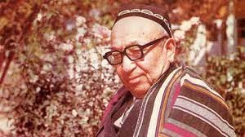
ONAGINAM
Odam bo‘ldimmi menam?
Ha, odam sanashar meni elimda.
Senga qilolmagan xizmatim,
Sen deb chekolmagan zahmatim –
Jindak zehnim, jindak she’rim, jindak g‘azalxonligim,
Onalik mehriga to‘ymagan mehrim,
jindak yaxshilik va yomonligim,
Meni odam sanagan elimga baxshida, jafodiyda
onaginam!

Slide 10
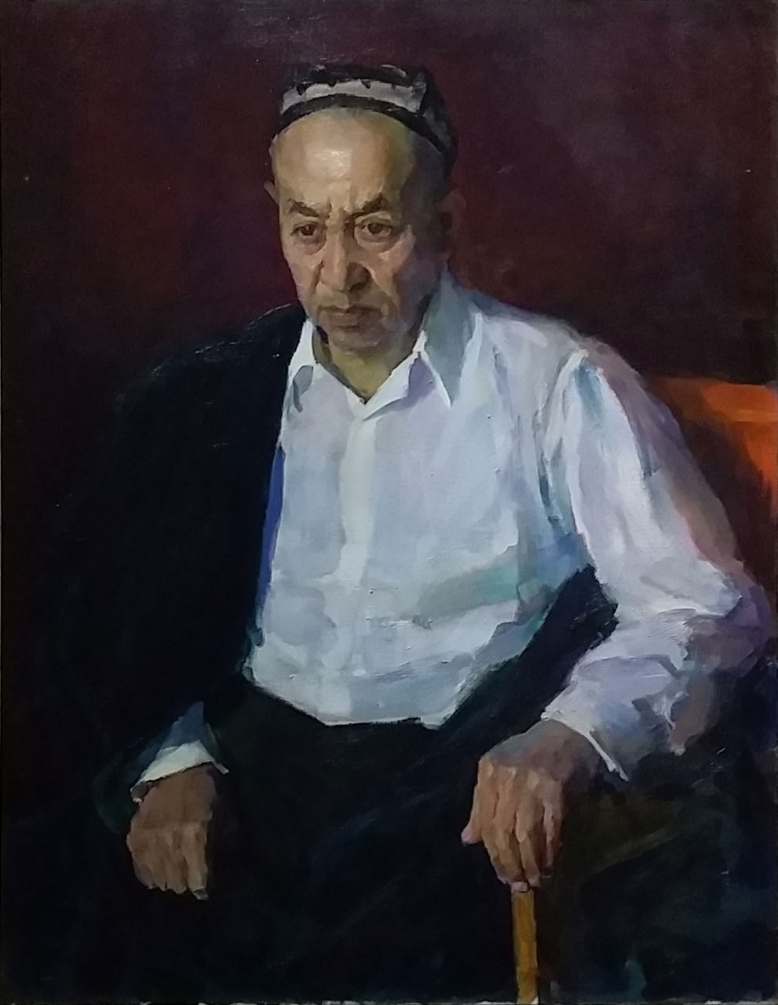
ONAGINAM
Elga xizmatim– senga xizmatim
emasmi, axir,
El meni farzandim demasmi, axir!
Rozi bo‘l, odam sanalay menam...
Dunyoga qaytib kelurman,
Lekin boshqa o‘g‘il bo‘lib...

Slide 11
MUSTAQIL BAJARISH UCHUN TOPSHIRIQ
Quyidagi savollarga yozma javob bering:
1. Onani rozi qilish deganda nimani tushunasiz?
2. Sizningcha, yaxshi farzand qanday bo‘ladi?
3. Ona haqida yana qaysi shoirlarning she’rlari bor?

